Slide 1
Экология и право
«

Slide 2
Понятие экологического права
Экологическое право - система мер, регламентирующих общественные отношения в сфере сохранения и рационального использования природных ресурсов.
Экологическое право
запрещает
регламентирует
стимулирует
В ЦЕЛЯХ
Сохранения
и рационального использования природных ресурсов

Slide 3
Последствия бездумного поведения человечества экологические бедствия:
Истощение земель;
Загрязнение водоемов;
Исчезновение редких видов растений;
Исчезновение многих видов животных и т.д. ?
Выживет ли человечество …

Slide 5
Правовой механизм защиты экологии является наиболее эффективной мерой
Устанавливая научно обоснованные запреты и стимулируя должностное поведение субъектов, экологическое право способствует:
выработке необходимой модели поведения как отдельного лица, так и всего общества в целом

Slide 6
Глобальное, общемировое значение проблем охраны окружающей среды выводит экологическое право за рамки одного государства.
Международные договоры
Договор о нераспространении ядерного оружия 1968г.;
Договор о запрещении испытаний ядерного оружия в атмосфере, в космическом пространстве и под водой 1963г.;
Договор об Антарктиде 1959г.;
Конвенция о трансграничном загрязнении воздуха на большие расстояния 1979г.

Slide 7
Особенности экологического права
Международное регулирование
Комплексный характер
Законы, ограничения и стимулы
рассредоточены по разным отраслям
Административное
Уголовное
Гражданское

Slide 8
Законы об охране природы и окружающей среды КОНСТИТУЦИЯ РФ
СТАТЬЯ 9 | СТАТЬЯ 42
Земля и другие природные ресурсы используются и охраняются в РФ как основа жизни и деятельности народов, проживающих на соответствующей территории | Каждый имеет право на благоприятную окружающую среду, достоверную информацию о ее состоянии и на возмещение ущерба, причиненного его здоровью или имуществу экологическим правонарушением
Закон РСФСР «Об охране окружающей природной среды» от 19.12.1991г. | Закон РСФСР «О санитарно- эпидемиологическом благополучии населения от 19.04.1991г. | Закон РФ «О животном мире» от 22.03.1995г.
Формирует общие требования и правила охраны природы | Регулирует защиту здоровья человека от неблагоприятных воздействий | Определяет объекты и способы охраны и защиты животного мира

Slide 9
Экологические правоотношения
Все субъекты экологических правоотношений действуют в двух направлениях
Граждане, хозяйствующие субъекты, государство
Активные природополь
зователи
Участники природоохранных мероприятий

Slide 10
Участники экологических правоотношений
Граждане РФ имеют определенные права и обязанности в сфере экологического права урегулированные законом РФ «Об охране окружающей среды»
Граждане РФ имеют право | Граждане РФ обязаны
На охрану здоровья от неблагоприятного воздействия окружающей природной среды; Мероприятия по предотвращению экологически вредной деятельности; Государственный контроль за состоянием окружающей природной среды; На проживание в экологически благоприятных условиях; Создавать природоохранные организации | Принимать участие в охране окружающей природной среды; Соблюдать нормы природоохранительного законодательства и установленные нормативы качества природной среды

Slide 11
Граждане РФ имеют право
Участвовать в митингах, собраниях, шествиях, пикетах, референдумах по охране природы; Обращаться в соответствующие органы с запросами о предоставлении информации о состоянии окружающей природной среды и принятых по ее охране мерах; Обращаться в административном или судебном порядке с требованием отмены решений по строительству и эксплуатации объектов, оказывающих вредное воздействие; На возмещение вреда, причиненного экологическим правонарушением.

Slide 12
Деятельность хозяйствующих субъектов
Природоохранные мероприятия:
Установлены лимиты природопользования – объемы предельного использования природных ресурсов
Плата за пользование и загрязнение, нерациональное использование;
Соблюдение экологических требований;
Проведение государственных и общественных экологических экспертиз;
Получение согласия органов местного самоуправления и населения соответствующей территории

Slide 13
Обязанности предприятий в процессе хозяйственной деятельности
Соблюдение
технологического режима;
требований по охране природы;
норм вредных выбросов и правил захоронения отбросов.
Приостановка, остановка деятельности или прекращение банковского финансирования
В случае нарушений

Slide 14
Государство в системе экологических правоотношений
Деятельность в сфере экологических правоотношений- задача специально управомочных органов:
Министерства природных ресурсов
Государственного комитета РФ по охране окружающей среды
Министерства здравоохранения.

Slide 15
Государство обеспечивает
Разработку и осуществление экологической политики и экологических программ;
Правовое регулирование в сфере охраны окружающей природной среды;
Учет и социально-экономическую оценку природных ресурсов;
Заключает договоры и выдает лицензии на комплексное природопользование;
Взимает плату за пользование природными ресурсами и загрязнение;
Проводит экологическую экспертизу в целях проверки соответствия хозяйственной и иной деятельности условиям экологической безопасности общества;
Применяет санкции в случае нарушение норм природоохранительного законодательства.

Slide 16
Естественные экологические системы;
Озоновый слой атмосферы;
Земля и ее недра;
Поверхностные и подземные воды;
Атмосферный воздух;
Леса и иная растительность;
Животный мир;
Микроорганизмы;
Генетический фонд;
Природные ландшафты.
Объекты охраны окружающей среды

Slide 17
Виды объектов
Глобальные
(озоновый слой атмосферы)
Региональные
(земельные ресурсы)
Локальные
(природные ландшафты)

Slide 20
Объекты, подлежащие особой охране
Государственные природные заповедники - изъятые навсегда из хозяйственного пользования и не подлежащие изъятию ни для каких иных целей природные комплексы;
Государственные природные заказники -природные комплексы, предназначенные для сохранения или воспроизводства одних видов природных ресурсов в сочетании с согласованным использованием других видов.

Slide 21
Объекты, подлежащие особой охране
Национальные природные парки –
изъятые из хозяйственного использования особо охраняемые природные комплексы, имеющие экологическое, генетическое, научно-просветительское, рекреационное значение как типичные и редкие ландшафты, среда обитания сообществ диких растений и животных, места отдыха, туризма и просвещения населения.
Памятники природы – отдельные уникальные природные объекты и комплексы, имеющие реликтовое, научное, историческое, просветительское значение и нуждающееся в особой охране государства.

Slide 22
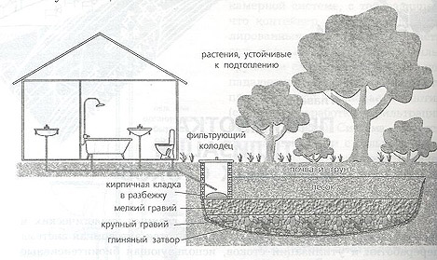

Slide 23
Объекты, подлежащие особой охране
Редкие или исчезающие виды растений и животных, занесенные в Красную книгу РФ и красные книги республик в составе РФ.
Курортные, лечебно- оздоровительные зоны и зеленые защитно- рекреационные зоны вокруг городов и другие объекты.

Slide 25
Наши любимые животные
Спокойной ночи малыш

Slide 26
Хорошего тебе дня

Slide 27
Красота спасет мир

Slide 28
Красота спасет мир

Slide 29
Экологическое правонарушение
Экологическое правонарушение – виновное противоправное деяние, нарушающее природоохранительное законодательство и причиняющее вред окружающей природной среде и здоровью человека.
Экологические преступления –наносящие наибольший ущерб и являющиеся самыми опасными, закреплены в Уголовном кодексе(например):
- уничтожение или повреждение лесов(ст.261 УК);
незаконная охота (ст.258 УК);
загрязнение водоемов и воздуха (ст.250-252 УК);
нарушение режима особо охраняемых природных территорий и объектов (ст.262 УК) и др.

Slide 30
Экологические проступки – (ответственность за них предусмотрена административным, гражданским правом, нормами о дисциплинарной ответственности) – сюда входят
бесхозяйственное использование земель;
нарушение правил охраны водных ресурсов;
ввод в эксплуатацию предприятий без соблюдения требований об охране атмосферного воздуха и др.

Slide 32
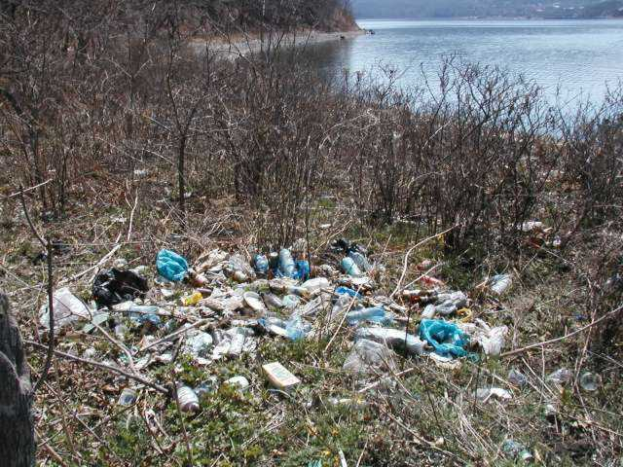

Slide 33
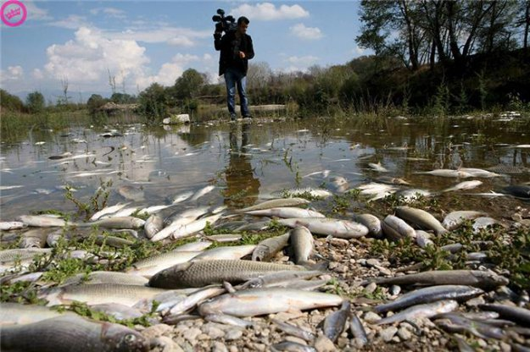
Плоды нашей жизнедеятельности

Slide 34
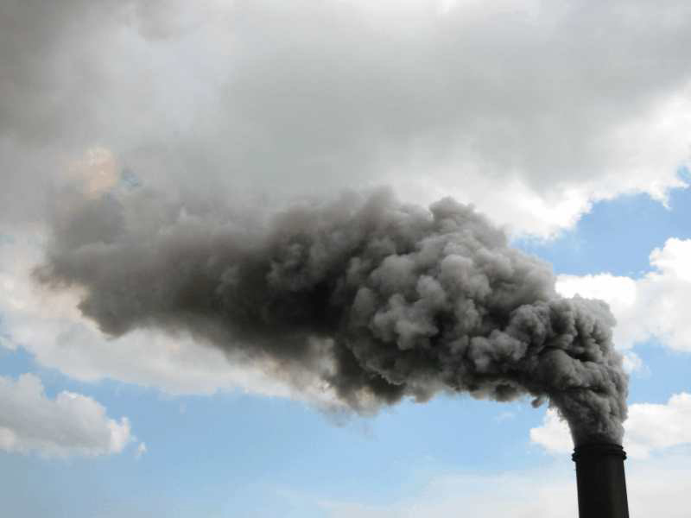

Slide 35
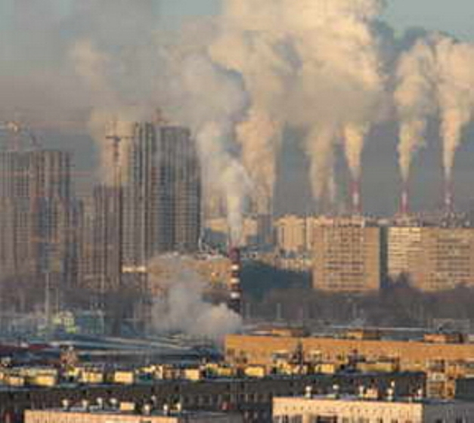
Здесь жить нельзя!?

Slide 38
Человек!!!
Остановись!!!
Природа плачет!!!

Slide 39
Юридическая ответственность в экологическом праве – неблагоприятные последствия, налагаемые государством на нарушителя норм природоохранного законодательства.
Экологическое правонарушение как основание для данного вида ответственности | Разнообразие санкций, применяемых к нарушителю поскольку отрасль экологического права является комплексной | Субъекты – и граждане, и юридические лица, нарушающие нормы соответствующих нормативных актов

Slide 40
И мы хотели бы здесь жить

Slide 41
Или здесь !?.

